Slide 1
新一代ARP（标准版）系统 科研条件所级应用系统 常见问题
中国科学院计算机网络信息中心
2019年8月

Slide 2
DIRECTORY
目录
01
资产或耗材采购或新增
02
资产过程管理
03
数据查询及导出

Slide 3
常见问题-资产或耗材采购或新增
在新系统中资产新增及报销业务与2.4系统有何差别？新系统中如何进行资产新增及报销业务的处理？
答：与2.4系统中的差异：
为了更清晰的对资产进行管理，新一代ARP将资产管理与报销业务做了一定程度的分离，对原来资产信息与报销单信息混杂在一起的情况做了优化，将入库单和报销单进行了拆分。
根据资产管理规定，实行先入库后报销的业务操作模式。且入库单和报销单在业务上有紧密的关联性，报销时可选择已审批通过的入库单进行关联，相关信息自动带出。
资产管理员重点审核与资产相关的业务单据（入库单），财务的老师重点审核报销单本身的财务相关信息，业务逻辑更清晰。

Slide 4
常见问题-资产或耗材采购或新增-入库
固定资产增值的，研究组在新系统里怎么填验收入库？
答：如果从采购申请开始，在填写采购申请的时候，添加资产那个页面勾选“是否配件”，在验收入库的时候，关联父资产即可。如果直接填写验收入库，在验收入库添加资产的时候，勾选“是否配件”，然后关联父资产即可。
系统会自动将配件的价值增加到父资产中，用户在月末账务处理时，可通过父资产成本增加的方式进行入账。
注：
由于配件大部分都是采购的，因此根据需要决定配件是否走采购申请和采购订单的阶段。
为了更好的对配件进行管理和记录，一般通过以上方式添加配件，而不是通过资产变更直接变更资产金额。

Slide 5
常见问题-资产或耗材采购或新增-入库
财务审核验收入库时，提示未填入辅助核算项，如何处理？
答：当资产业务需要财务老师在审核时，并指定一下资产在月末生成凭证时的借贷方会计科目的情况下。需要财务老师点开资产后面的会计科目，可以弹出指定页面。一般为了方便用户操作 我们会默认科目 但不一定准确 或者可能有辅助项需要补充。所以这类业务 建议财务老师都点开会计科目 核对一下。点开会计科目后，如果有需要补充的辅助核算项，里面的是空的，其中标 * 的为必填项。

Slide 6
常见问题-资产或耗材采购或新增-入库
耗材采购申请单的申请金额大于实际金额的话，可以在验收申请申请中修改金额吗？还是要重新做采购申请和实际金额一致？
答：如果采购申请单的金额大于实际的金额，可以在验收入库环节修改金额。

Slide 7
常见问题-资产或耗材采购或新增-入库
已审核通过的验收入库单，金额填错了，如何修改？
答：已经审批结束的验收入库单据已变为历史数据，不能修改。如果确实信息填写错误，可以将这张入库单通过单据办结-作废的功能进行作废处理，然后重新新建一张入库单。

Slide 8
常见问题-资产或耗材采购或新增-入库
固定资产入库为什么有关联借款单的情况呢？
答：入库时关联借款单是由于用户在系统中提交了该笔资产采购的借款，但未关联采购订单。验收入库时是为了使用借款单中的预算，不再额外冻结预算。

Slide 9
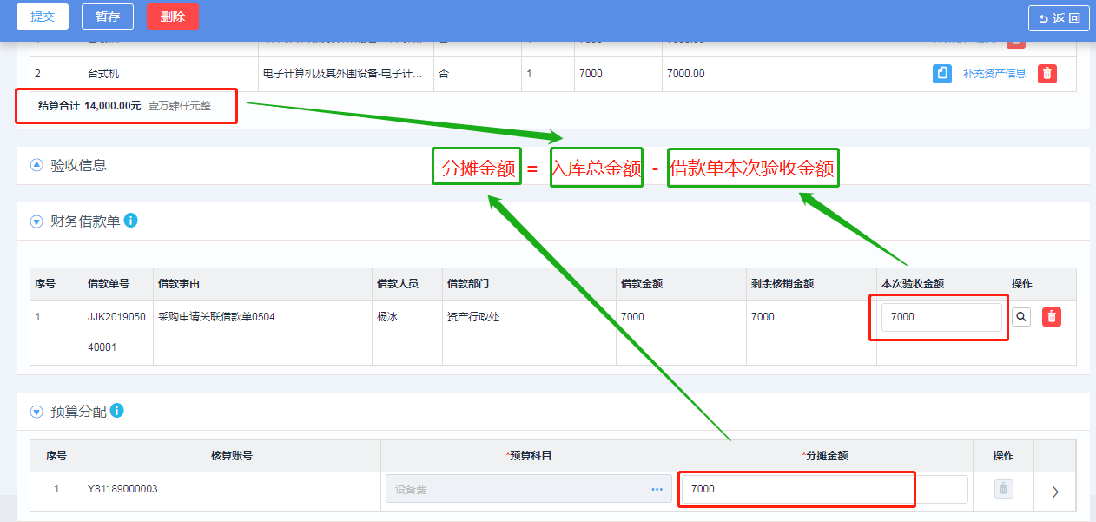
常见问题-资产或耗材采购或新增-入库
验收入库关联了借款单，提交时，提示“入库金额与分摊金额不等”，该如何处理？
答：需检查是否符合如下条件：入库单的分摊金额=验收入库总金额-借款单本次验收金额。如果借款金额等于验收入库总金额，则入库单的分摊金额为0。

Slide 10
常见问题-资产或耗材采购或新增-入库
验收入库，录入配件时，无法选到父资产是什么原因？
答：需要检查入库单的经办人是否有查询该父资产的权限。

Slide 11
常见问题-资产或耗材采购或新增-入库
资产领用人是不是就是资产责任人？
答：是的。

Slide 12
常见问题-资产或耗材采购或新增-入库
一个资产，线下已经报销完成了，如何补录入库，且不冻结预算？
答：在验收入库-补录页面，勾选“已报销完成”即可。

Slide 13
常见问题-资产或耗材采购或新增-入库
验收入库关联采购订单或采购订单关联采购申请时，前一个环节的预算信息没有带出来怎么办？
答：由于网络不稳定等因素，数据没有加载完，导致预算信息偶尔不能正常带出，遇到此类情况，只需将关联的单据再重新关联一下即可。

Slide 14
常见问题-资产或耗材采购或新增-报销
为什么提交入库单后，报销时无法选到入库单（例如：某一验收入库单是由所资产管理员补录的，但是报销是由课题组的人去报销）？
答：验收入库申请人或该验收入库单关联的采购申请、采购订单的申请人，提报销申请时，才能关联到该入库单。如果需要不是以上三类人员中的其他用户报销该入库单，则可在“科研条件-基础业务配置-设置报销人”菜单下，找到该入库单，设置实际报销人。

Slide 15
DIRECTORY
目录
01
资产或耗材采购或新增
02
资产过程管理
03
数据查询及导出

Slide 16
常见问题-资产过程管理
请问资产管理员如何批量转移其他人的资产？
答：首先需要在“数据权限维护”下为资产管理员配置相关部门的固定资产数据权限，然后使用固定资产的“移交”功能，每次移交可以添加多个资产，将多个资产移交至同一接收人名下。

Slide 17
常见问题-资产过程管理
课题组不是资产责任人的老师想要提资产维修申请，如何选到该资产？
答：所资产管理员通过科研条件-基础业务配置-数据权限维护菜单，为课题组秘书配置本部门的相关数据权限。

Slide 18
常见问题-资产过程管理
处置申报中的资产，还需要进行什么审批吗？
答：处置申报只是走审批手续，能否报废。处置申报完之后，还需要处置汇总，处置汇总是真正的处置操作。

Slide 19
常见问题-资产过程管理
之前有些设备都办理了处置申请，能撤回吗？
答：如果该设备尚未被所资产管理员汇总提交，可以撤回，可使用菜单“处置申请撤销” 撤销已审批的处置申请，固定资产管理和无形资产管理下都有这个菜单。

Slide 20
DIRECTORY
目录
01
资产或耗材采购或新增
02
资产过程管理
03
数据查询及导出

Slide 21
常见问题
如何撤销单据？
如果单据尚在审批流转中，想要撤销单据可通过如下方式：
申请人可以在该业务对应菜单下的“审批中”页签下，找到该单据，进入详情页面，点击详情页面左上角的“撤销”按钮，将单据撤回修改。
审批人在审批时选择“退回申请人”，提交后。申请人可在该业务对应菜单下的“暂存”页签下，找到该单据，重新编辑提交。
如果单据已经完成审批，即单据状态是“已审批”，且该单据尚未被其他单据关联，如果用户需要撤销该单据：
采购申请、采购订单、验收入库、资产维修申请单，需要联系所资产管理员进行操作。
其他单据：一旦完成审批，不允许撤销。
如果该单据被其他业务关联了，则该单据不允许撤销。

Slide 22
常见问题
审批中的单据如何撤销？
- 点击要撤销的业务对应的菜单

Slide 23
常见问题
哪些业务需要财务审核？
在部分资产业务中，由于涉及会计凭证，因此需要财务人员审核，确此业务定是否生成凭证，如果生成凭证，则需要指定凭证的借贷方。主要包含以下业务场景：
资产取得方式不是采购的资产验收入库。
由于某种业务需要，变更资产金额的业务。（不是增加资产配件，只是单纯的调整资产金额）
耗材领用时，选择进行预算分摊。

Slide 24
欢迎提出您的宝贵意见！
谢谢 !

